Slide 1
Учет сил магнитного поля при расчете установки SPD совместно с гравитационной нагрузкой. Самарцев А.Г. 16 .11.2023
Исходные данные для расчетов :
Силовое воздействие – вес всех компонентов системы (Barrel + EC с детекторами мюонной системы, STS), включая вес внутренних детекторов-100 т, вес верхней платформы с оборудованием – 40 т.
Усилия от магнитного поля (на основании данных от 04.2023 из ИЯФ/Будкер,
Е. Антохин ) :
14 т - радиальная нагрузка на половинку каждого модуля бареля;
85 т – нагрузка по Z на каждую створку ЕС;
Кинематические условия (закрепление) – опора на 3 пары тележек.
3) Распределение нагрузок на элементы системы :
100 т (внутренние детекторы бареля) - «размазаны» равномерно по внутренним поверхностям модулей ;
40 т (верхняя платформа) – распределены равномерно по верхней поверхности силовой обвязки.
Магнитные силы распределялись согласно Рис. 1 a,b,c,d

Slide 2
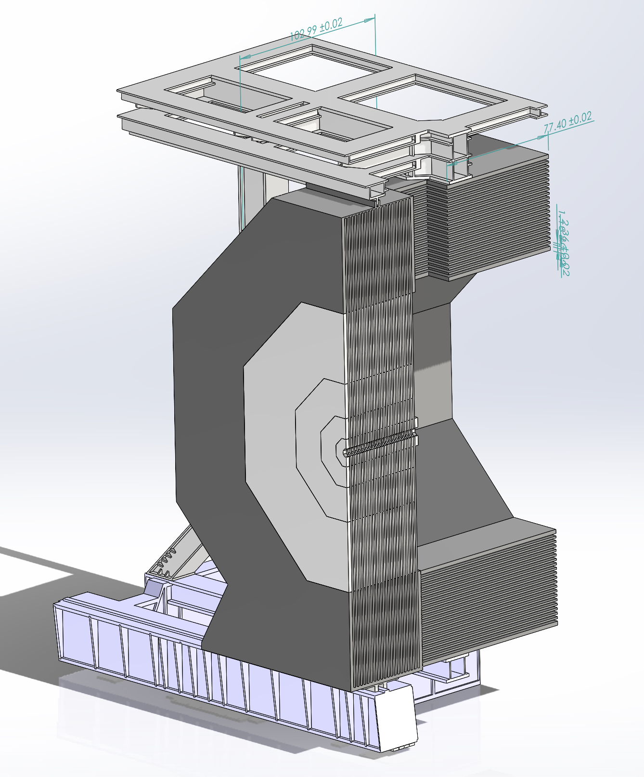
4 участка по Z
для ЕС
5 зон по R
для ЕС
4 участка по R
для Barrel
а)
b)
Рис. 1 Распределение магнитных нагрузок

Slide 3
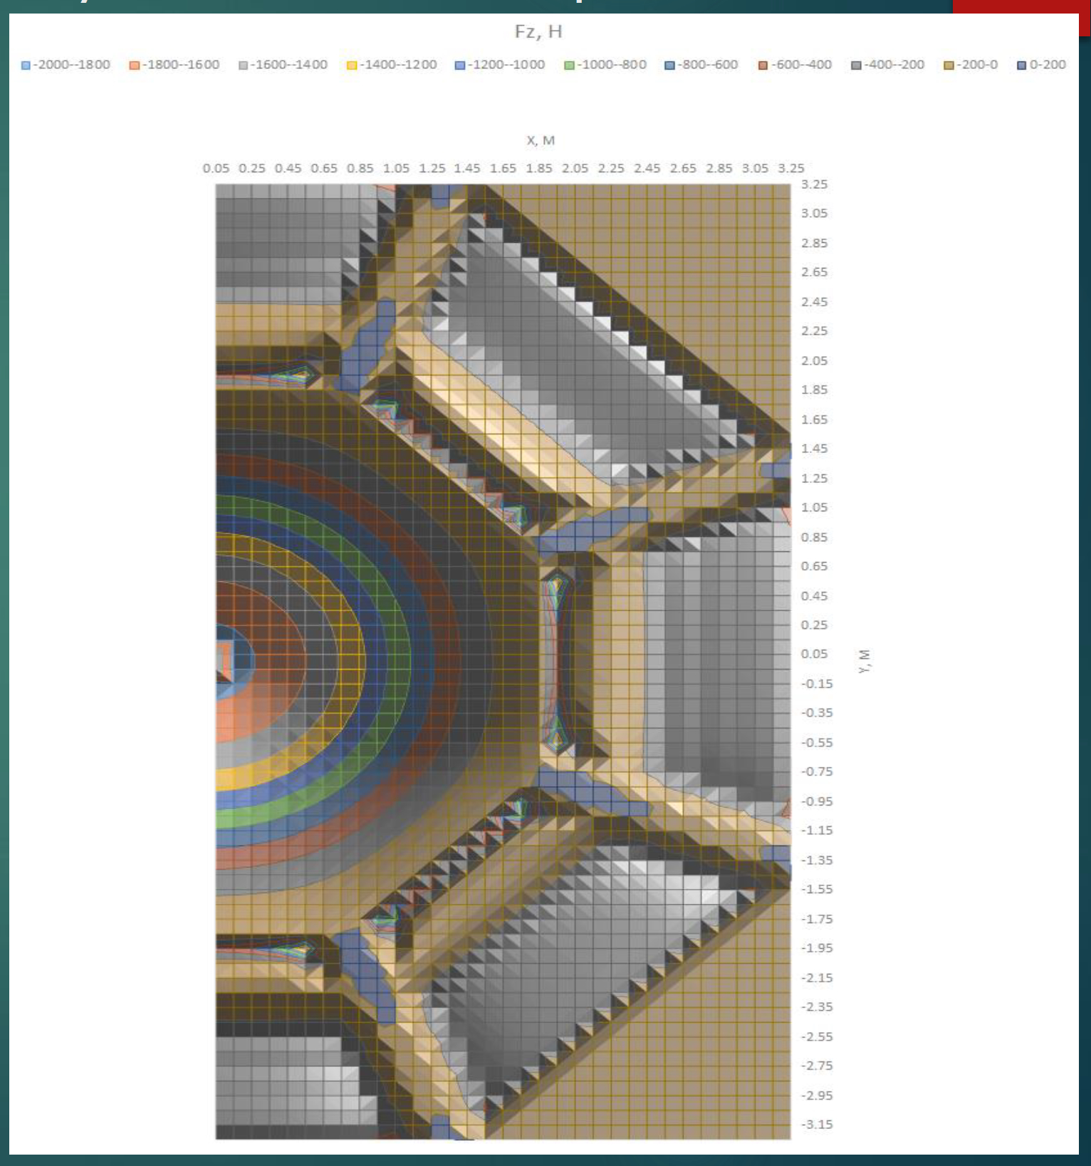
с)
d)

Slide 4
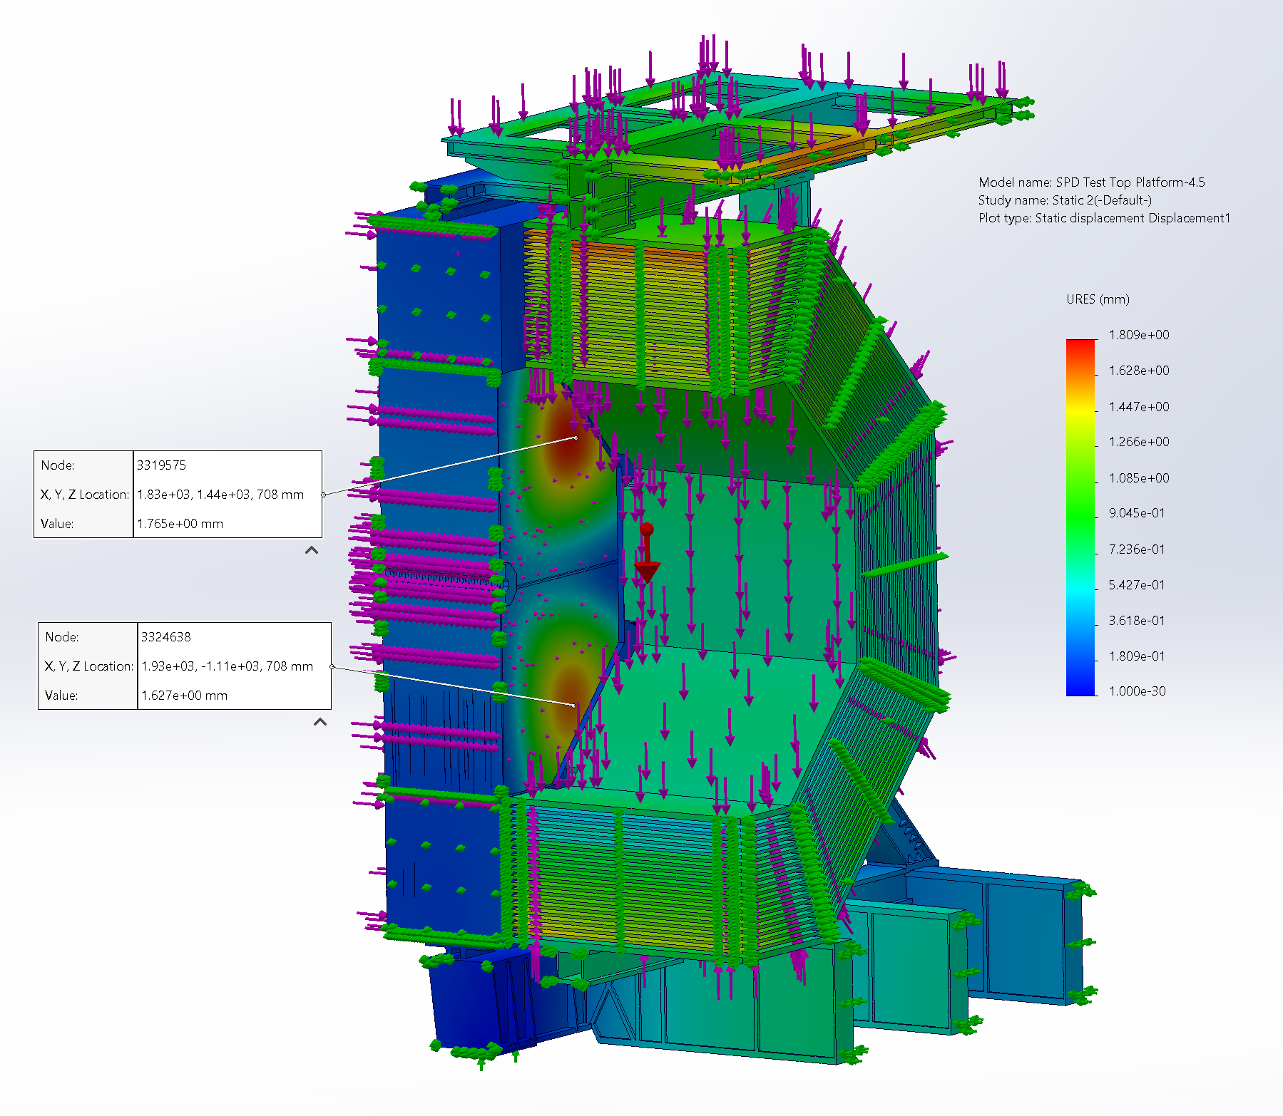
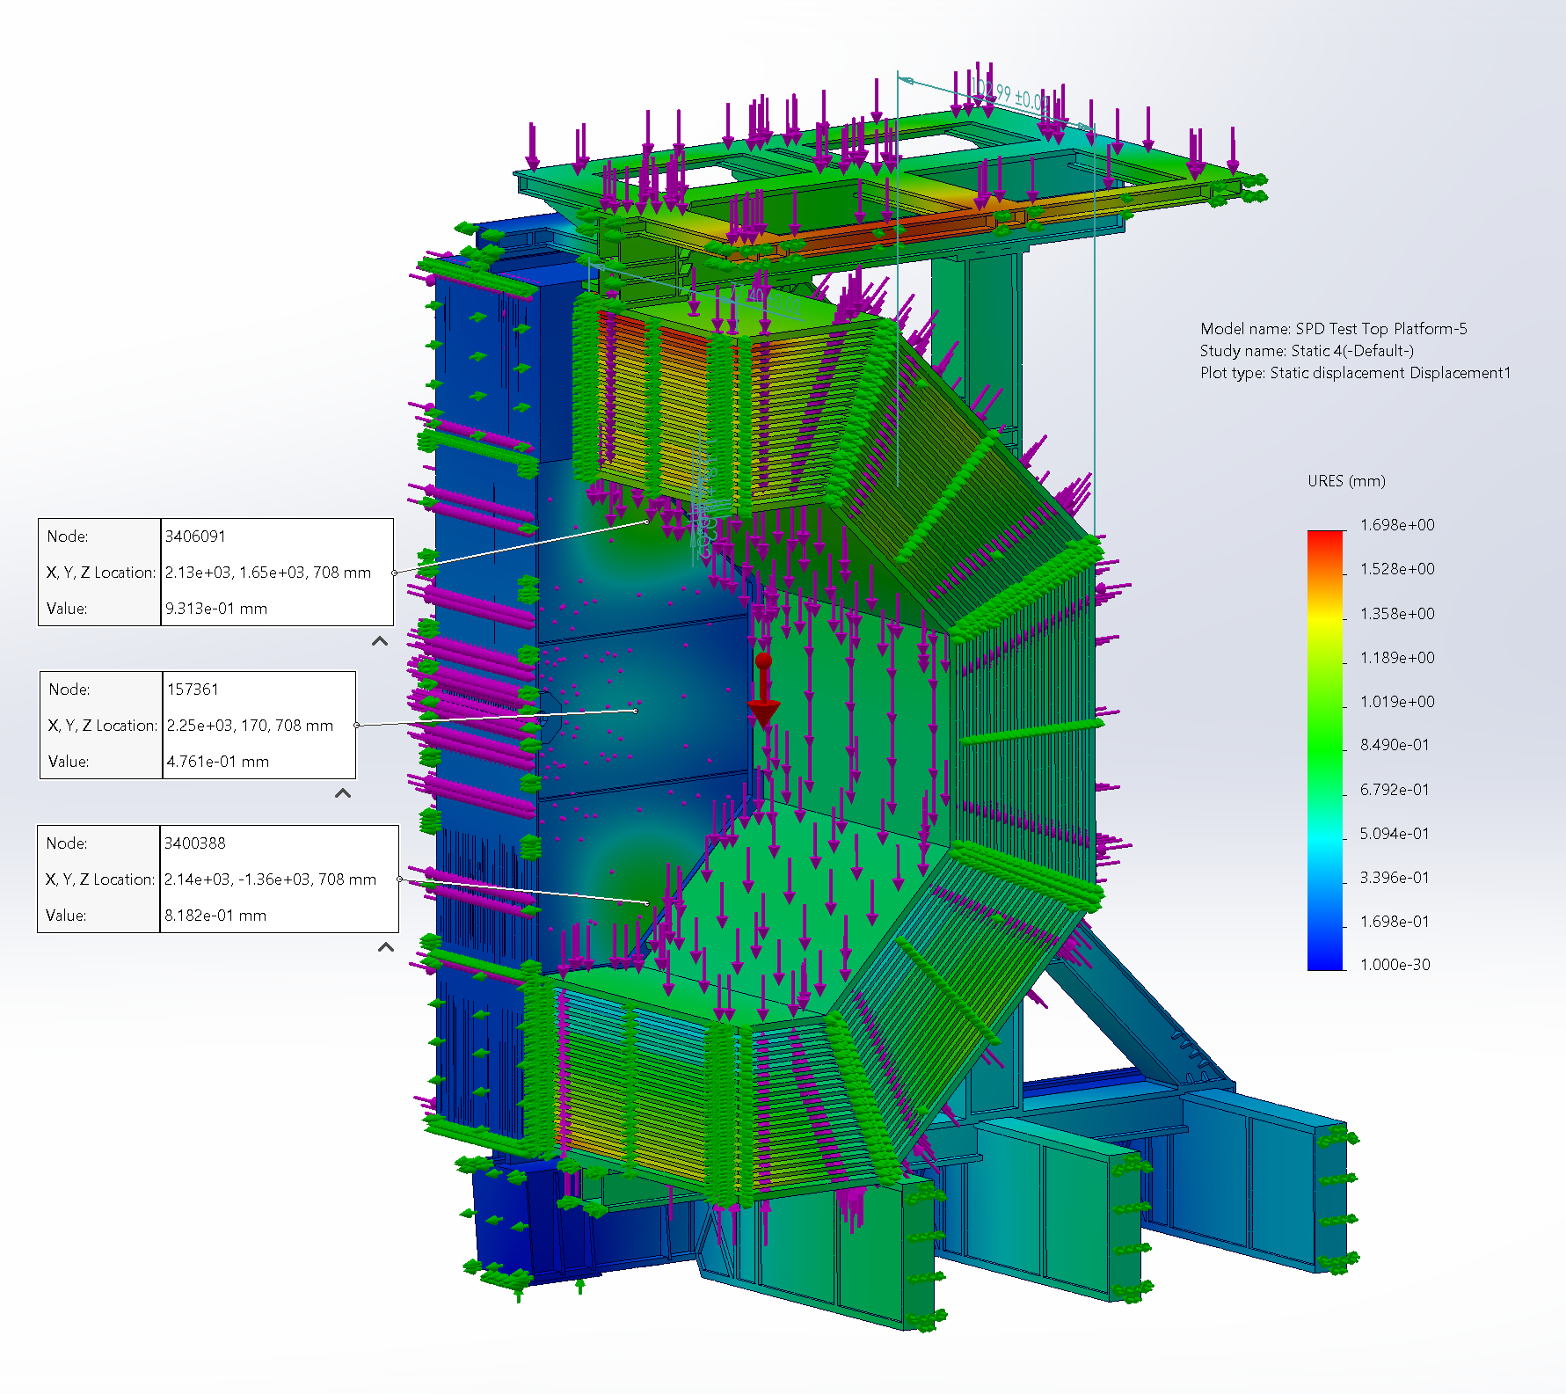
Результаты расчетов
(рассматриваются только перемещения).
а) Вариант 1
b) Вариант 2
Рис. 2. Максимальные перемещения в ЕС (внутренние плиты 60 мм не показаны)

Slide 5
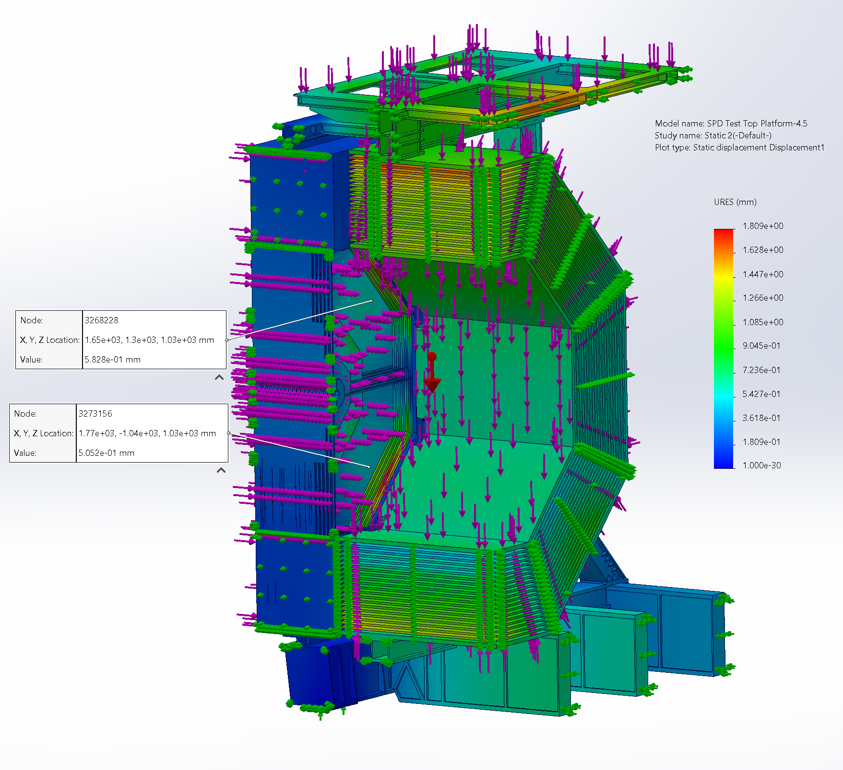
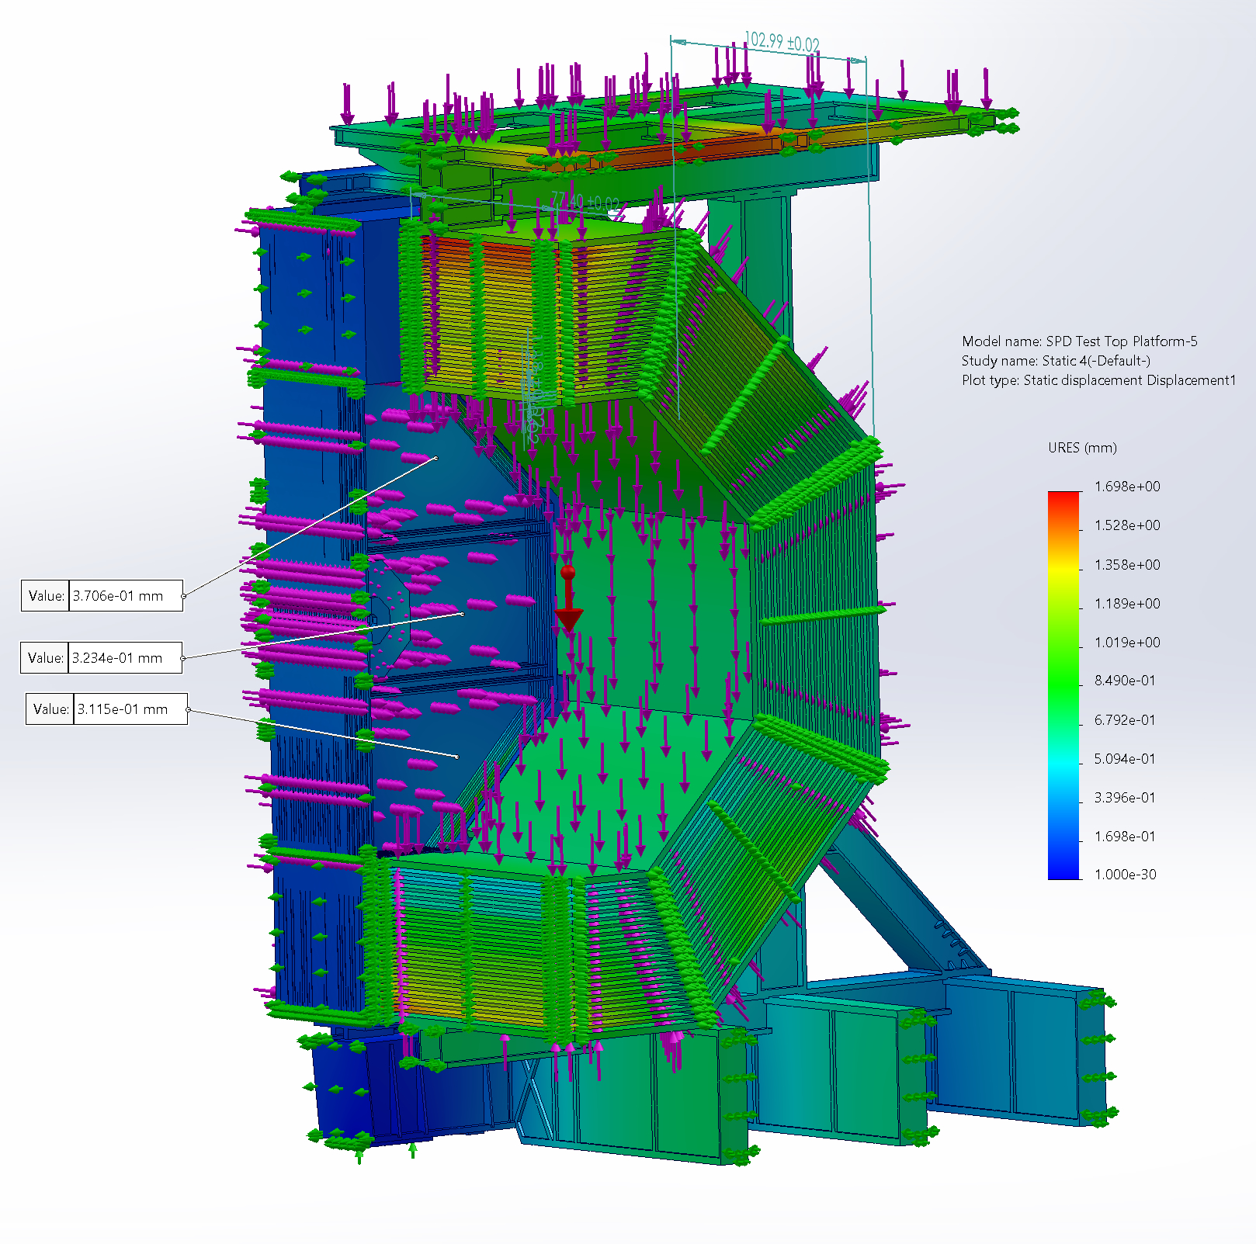
а) Вариант 1
b) Вариант 2
Рис. 2. Перемещения на 6-ой внутренней плите.

Slide 6
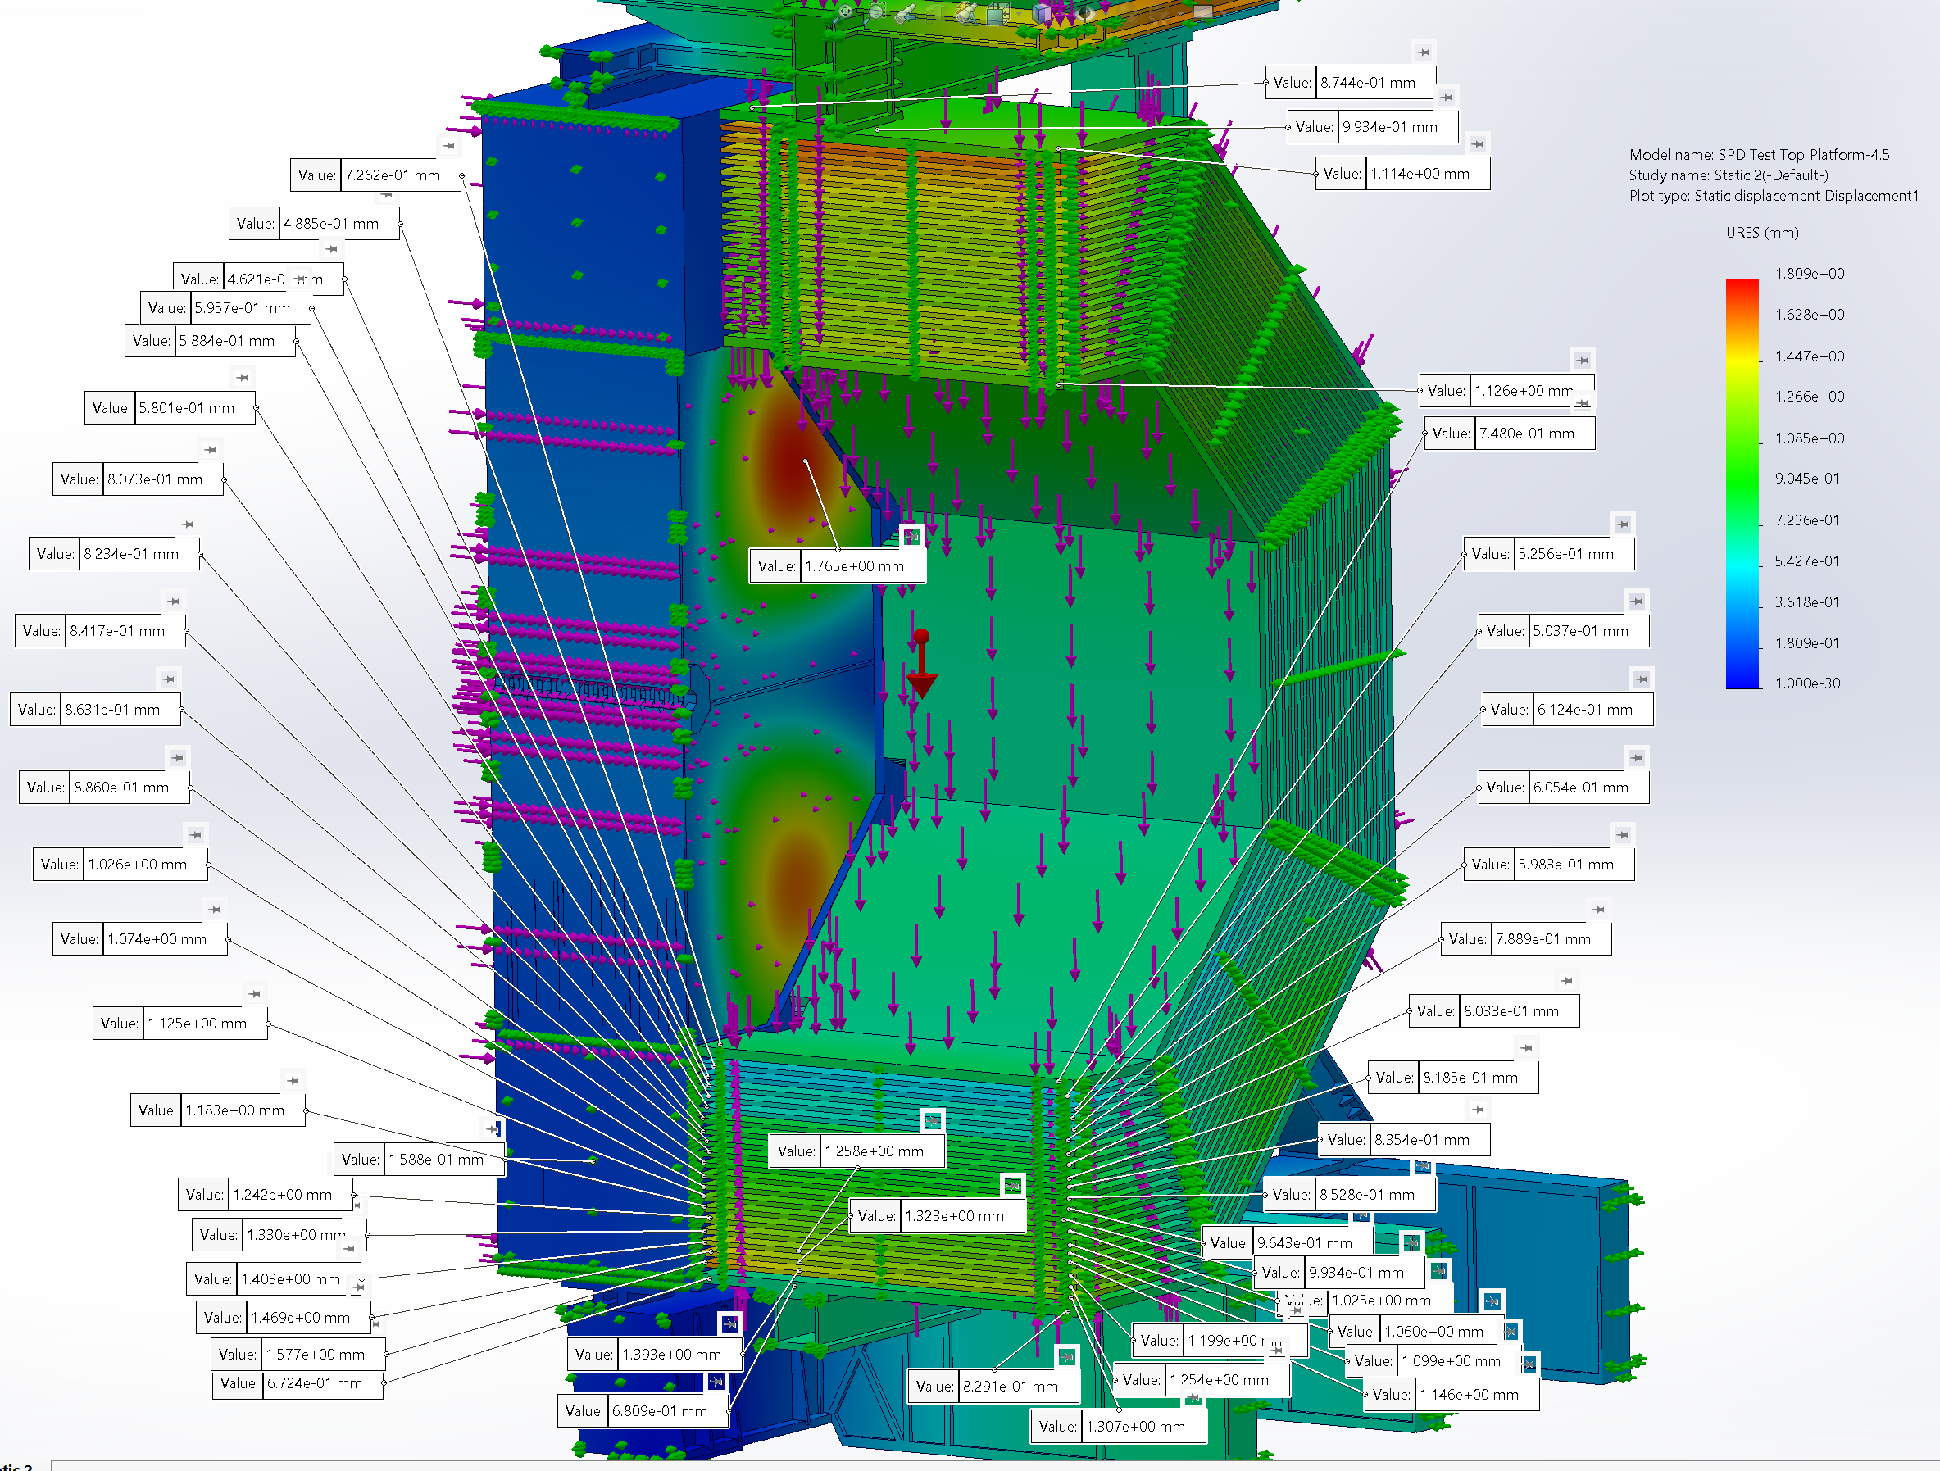

Slide 8
3. Заключение :
Основное влияние магнитных сил сказывается на ЕС.
В варианте 1 конструктива ЕС перемещения внутрених плит 30 мм (уменьшение зазора) достигает ~ 2мм .
В варианте 2 перемещения плит ЕС не превышают 1 мм.
На барель это влияние не столь существенно. Основное влияние здесь
по-прежнему обусловлено гравитационной нагрузкой.
- уменьшение диаметра внутренней области бареля ~ 1 mm;
- уменьшение зазора между плитами в нижнем модуле ~ 0.8-1 mm;
Для оптимизации конструктива ЕС (количество и расположение спейсоров между плитами) необходимо уточнение магнитных нагрузок, особенно для ЕС
по Z (для бареля по R), например в градации от меньшего радиуса : плита 60мм – 2 х 30мм-
2 х 30мм – 3 х 30 мм – 4 х 30 мм – 4 х 30 мм – остальные плиты;
По радиусу иформация ( Рис.1,d ) даже избыточна;

